Slide 1
NÁZEV ŠKOLY:
SPECIÁLNÍ ZÁKLADNÍ ŠKOLA A MATEŘSKÁ ŠKOLA VARNSDORF
AUTOR: Mgr. Miroslava Doležalová, 2011 – 11 - 05
NÁZEV: VY_12_INOVACE_08_ŽIVÁ PŘÍRODA
TÉMA: Rostliny
ČÍSLO PROJEKTU: CZ.1.07/1.4.00/21.0640
Anotace: Materiál je určen pro 4. ročník Speciální základní školy, slouží k rozšíření látky;procvičování čtení s porozuměním (orientace v textu, odpovídání na otázky).

Slide 2
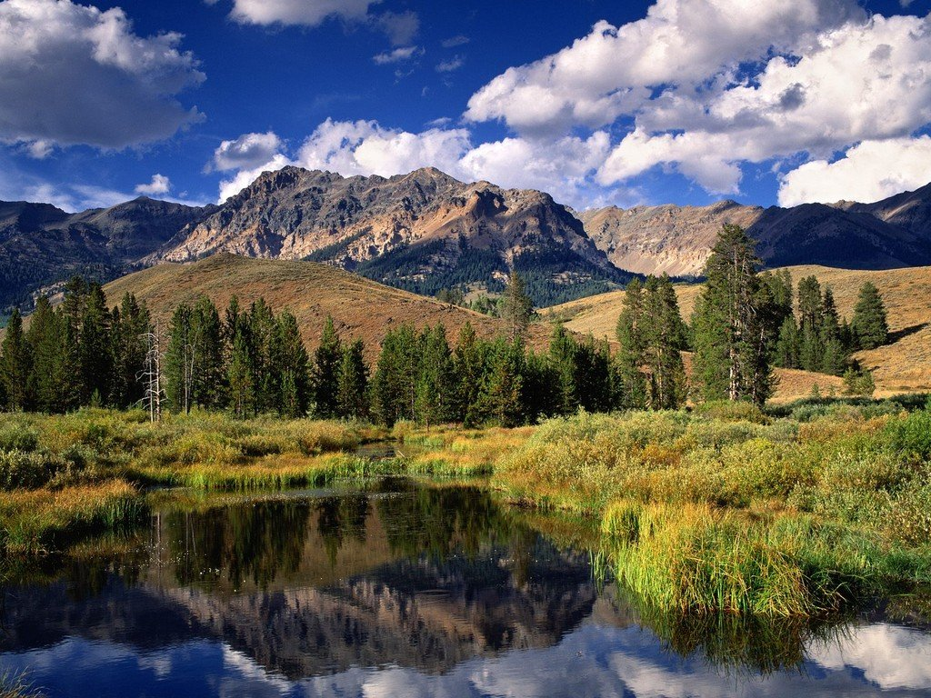
ŽIVÁ PŘÍRODA
ROSTLINY

Slide 3
ROSTLINY
Rostliny rostou všude. Na souši i ve vodě, ve volné přírodě i ve městech, na pouštích i v horách. Potřebují k životu vodu, vzduch a sluneční světlo. Vodu sají kořeny a vzduch vdechují listy. Z vody a vzduchu si rostliny umějí vytvořit potřebné živiny. Musejí mít však dostatek světla.
Rostliny vydechují kyslík, který potřebují všichni živočichové k dýchání.
Lidé se rychle naučili využívat rostlin pro svou potřebu.
Dřevem stromů topíme, stavíme z něho domy, mosty, věže a vyrábíme z něj mnoho užitečných předmětů.
Brambory, rýže, obilí a kukuřice jsou naší potravou, stejně jako ovoce a zelenina.

Slide 4
Kde všude rostou rostliny?
Na souši, ve vodě, ve volné přírodě, ve městech, na pouštích i na horách.
Co všechno potřebují k životu?
Vodu, vzduch a sluneční světlo.
Co si z přírody bere člověk?
Dřevo, brambory, rýže, obilí, kukuřice, ovoce, zelenina, …

Slide 5
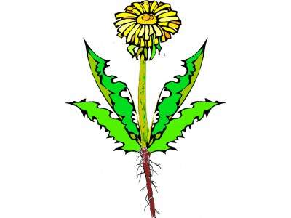
Části rostliny
KVĚT
STONEK
LISTY
KOŘEN

Slide 6
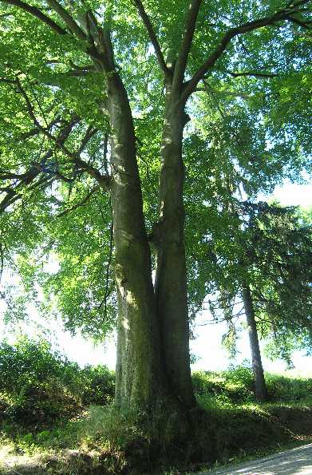
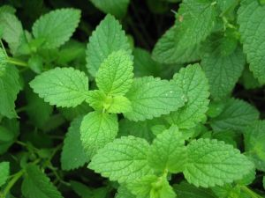
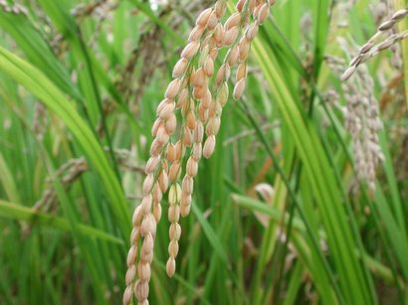
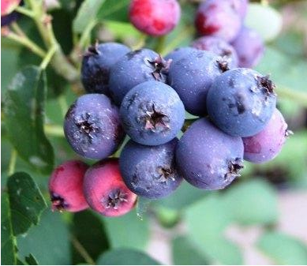
Příklady rostlin
rýže
máta peprná
buk lesní
borůvka

Slide 7
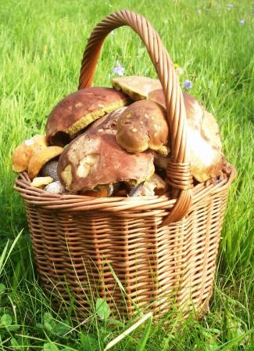
Hádanka
Pod listím se narodily,
po lese je posbírali,
nožíkem je očistili
a s vajíčkem usmažili.

Slide 8
Použité zdroje
2.cit. [2011-11-05] http://webfreestyledwl.mypage.cz/menu/wallpapers/priroda
3.cit. Úvodní text- [2011-11-05] J.Žáček, J.Fixl-Žáčkova encyklopedie pro žáčky(nakl.Albatros,2002)
5.cit. [2011-11-05] http://www.sborovna.cz/kniznica.php?action=show_version&id=59370&hit=72357
6.cit. [2011-11-05] http://stromy.cea.cz/blansko/buky.htm
  cit.[2011-11-05] http://www.zahradnictvikruh.cz/boruvka-amelanchierova-ean0035-skup41.php
  cit.[2011-11-05] http://cina.blog.cz/1001/ryze
  cit.[2011-11-05] http://www.horoskopnamiru.cz/files/mata-peprna.jpg
  cit.[2011-11-05] http://bmprofit.cz/houby.php
  7.cit.[2011-11-05] Mgr. Jana Palanská – Hádanky v prvouce (JV Print, 2001)

